Slide 1
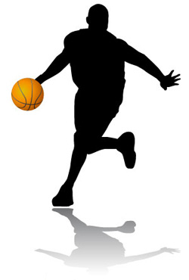

БАСКЕТБОЛ (ЗОННОЕ РАСПРЕДЕЛЕНИЕ ИГРОКОВ, ВЕДУЩИЕ ИГРОКИ МИРА, ЭЛЕМЕНТЫ БАСКЕТБОЛА)
2013
Череповец

Slide 2
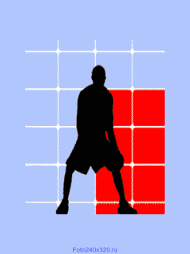

Slide 3
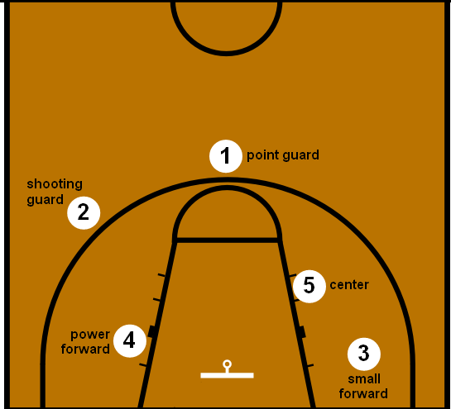
Защитники
Форварды
Центровой

Slide 4
1. Разыгрывающий защитник
2. Атакующий защитник
5. Центровой
4. Тяжелый или мощный форвард
3. Лёгкий форвард

Slide 5
Разыгрывающий защитник или первый номер — позиция игрока в баскетбольной команде. Для игроков этого амплуа характерно абсолютно свободное владение мячом, большая скорость, ловкость в проходе к кольцу, многие обладают хорошей прыгучестью.

Slide 6
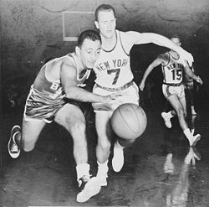
Разыгрывающий защитник Боб Коузи (слева)

Slide 7
Атакующий защитник или второй номер — позиция игрока в баскетбольной команде. Игроки этого типа обычно очень быстрые, ловкие, обладающие высоким прыжком

Slide 8
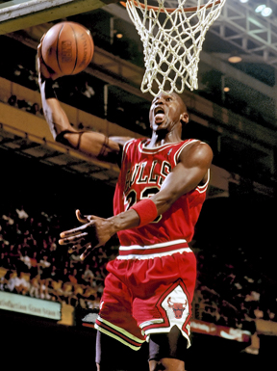
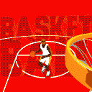
Атакующий защитник (Майкл Джордан) в действии

Slide 9
Лёгкий форвард или третий номер — позиция игрока в баскетбольной команде. Основной задачей для такого игрока, как и для атакующего защитника является набор очков, но в отличие от защитников, игроки нападения обладают более высоким ростом и, следовательно, лучше подбирают мяч и блокируют броски.

Slide 10
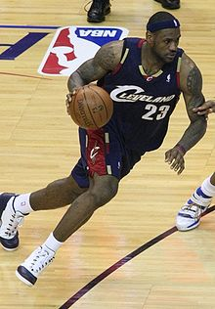
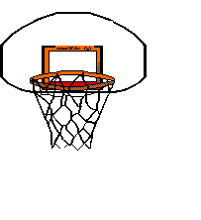
Один из лидеров НБА ЛеБрон Джеймс.

Slide 11
Тяжёлый или мощный форвард или четвёртый номер — позиция игрока в баскетбольной команде. Главной задачей 4-го номера является подбор мяча в нападении и защите. Поэтому мощные форварды должны обладать незаурядной физической силой и выносливостью.

Slide 12
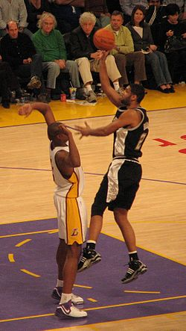
Лучший тяжёлый форвард десятилетия Тим Данкан.

Slide 13
Центровой или пятый номер - позиция игрока в баскетбольной команде. Самый высокий игрок в баскетбольной команде, основная задача - игра под кольцом, подбор мяча. Во многих случаях основная задача центрового в использовании своего роста и габаритов для защиты позиции рядом с корзиной (трёхсекундная зона).

Slide 14
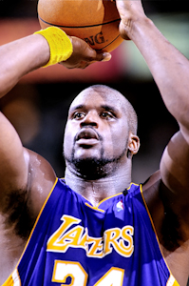
Шакил О’Нил — один из лучших центровых НБА.

Slide 15
Накрывание мяча при броске.

Slide 16
Защитник, имеющий некоторое преимущество перед нападающим в росте и в высоте прыжка, должен попытаться помешать вылету мяча из рук при броске. В момент противодействия броску рука защитника должна оказаться непосредственно у мяча. Тогда согнутую кисть накладывают на мяч сбоку сверху, и бросок выполнить не удается. Накрывание мяча при броске может осуществляться сзади, спереди и сбоку от нападающего.

Slide 17
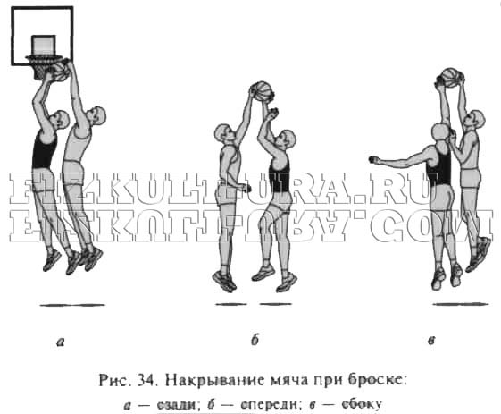

Slide 18
Отбивание мяча при броске — также эффективное противодействие броску. Успешность его выполнения требует от защитника мобилизации внимания, проявления быстроты реакции и скоростно-силовых качеств.

Slide 19
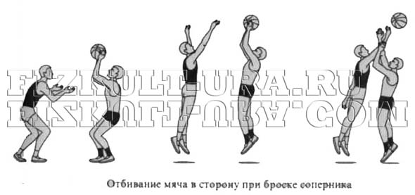

Slide 20
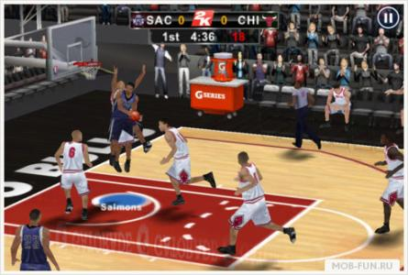
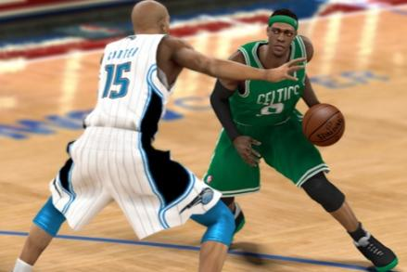
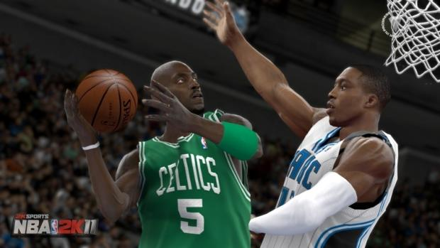

Slide 21
Презентацию подготовила: Спиркова Елена Игоревна Учитель по физической культуре г. Череповца Вологодская область

